Slide 1

INTRODUÇÃO ÀS EQUAÇÕES DIFERENCIAIS ORDINÁRIAS
A U L A 1 6
2 3 J U L H O 2 0 0 8
Equações Diferenciais Ordinárias Lineares
Não-Homogêneas de Segunda Ordem com Coeficientes Constantes: O Método de
Coeficientes Indeterminados
Prof. André
01 de 24

Slide 2


1. O Problema Não-Homogêneo
Até então, preocupou-se com a busca de soluções para o problema homogêneo representado pela equação geral:
(1)
A partir de agora, a preocupação será com a busca de soluções para o problema não-homogêneo representado pela equação geral:
(2)
onde as funções p, q e g são contínuas no intervalo de interesse.
Na engenharia, por exemplo, o problema da solução da Equação (2) é freqüentemente denominado de problema de entrada-saída.
02 de 24

Slide 3

Se a Equação (2), por exemplo, representa um sistema mecânico ou elétrico, é natural referir-se à solução
como a saída do sistema.
Os coeficientes p e q são determinados pelo mecanismo
(ou dispositivo) físico, e o termo não-homogêneo g é a
função de entrada (comumente denominada excitação do sistema)
Assim, o problema da solução da Equação (2) corresponde à determinação da saída do sistema para diferentes funções de entrada.
Seguem alguns teoremas e resultados que ajudarão na solução do problema não-homogêneo em questão.
03 de 24

Slide 4
TEOREMA 1. A diferença entre duas soluções quaisquer
da equação diferencial (2):
é uma solução da equação diferencial homogênea correspondente:
Com o auxílio deste teorema, pode-se provar o seguinte importante teorema:
TEOREMA 2. Dada uma solução y_{p} da equação diferencial não-homogênea (2)
qualquer solução desta equação pode então ser expressa como:
04 de 24

Slide 5

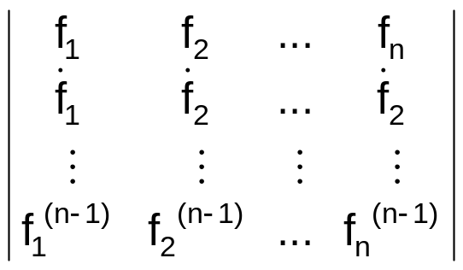
onde y₁ e y₂ são soluções linearmente independentes da equação homogênea correspondente.
Um conjunto de funções é linearmente independente em um determinado intervalo se as únicas constantes para as quais:
c₁ f₁(x) + c₂ f₂(x) + ... + c_{n} f_{n}(x) = 0
para todo x no intervalo, são c₁ = c₂ = ... = c_{n} = 0.
TEOREMA. Critério para Independência Linear de Funções. Seja f₁(x), f₂(x), ..., f_{n}(x) diferenciáveis pelo menos n-1 vezes. Se o determinante:
05 de 24

Slide 6

for diferente de zero em pelo menos um ponto do intervalo I, então as funções f₁(x), f₂(x), ..., f_{n}(x) serão linearmente independentes no intervalo.
O determinante do teorema precedente é denotado por:
W(f₁(x), f₂(x), ..., f_{n}(x) )
e é chamado o Wronskiano das funções.
Para se encontrar a solução geral da Equação (2), deve-se encontrar primeiro a solução da equação homogênea (1) e então qualquer solução y_{p} da equação não-homogênea.
A solução geral da equação homogênea (1) é usualmente denominada solução complementar e representada por
y_{c}. Assim,
06 de 24

Slide 7

Uma solução da equação não-homogênea, y_{p}, é
usualmente denominada solução particular.
Em muitos problemas, o termo não-homogêneo g pode
ser bastante complicado.
Entretanto, se for possível expressá-lo como a soma de
um número finito de funções, a linearidade da equação
diferencial pode ser utilizada com o objetivo de substituir
o problema original por diversos problemas mais simples.
Por exemplo, se a função g(x) puder ser escrita como:
A Equação (2) torna-se:
(3)
Se for possível encontrar soluções particulares y_{pi} das
equações diferenciais:
07 de 24

Slide 8
(4)
então, por substituição direta, tem-se que:
y_{p}(x) = y_{p1}(x) + y_{p2}(x) + ... + y_{pm}(x)
é uma solução particular da Equação (3).
Portanto, a solução geral da Equação (3) é da forma:
y(x) = y_{c}(x) + y_{p1}(x) + y_{p2}(x) + ... + y_{pm}(x)
Em geral, é mais fácil encontrar as soluções das Equações (4) e somar os resultados do que resolver a Equação (3) como está escrita.
Este método para construir a solução de um problema complicado através da soma das soluções de problemas
mais simples é conhecido como o método da superposição.
08 de 24

Slide 9


2. Equações Não-Homogêneas com Coeficientes
Constantes
A idéia geral para a solução deste problema – e tendo em vista o que foi discutido anteriormente nesta aula – será apresentado por meio de um problema.
Um método para se obter uma solução particular para
a equação diferencial homogênea com coeficientes constantes será discutido no item 3.
PROBLEMA 1
Encontrar a solução geral de:
Solução
Considerar inicialmente a equação homogênea correspondente:
09 de 24

Slide 10





A equação característica associada a esta equação diferencial
é:
cujas raízes são: r₁ = 2i e r₂ = -2i.
Portanto, a solução complementar é:
Para se determinar uma solução particular, deve-se
superpor as soluções particulares de:
As soluções particulares são dadas respectivamente por:
10 de 24

Slide 11
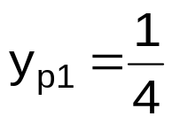
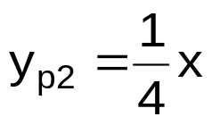
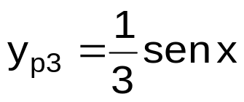
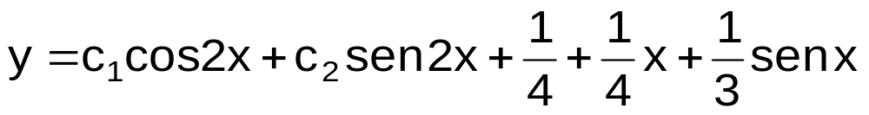
Neste ponto do curso, estas soluções estão sendo simplesmente apresentadas.
A seguir, quando será explicado o método de coeficientes indeterminados, estas soluções particulares serão determinadas apropriadamente.
Assim, a solução geral da equação original é:
y(x) = y_{c}(x) + y_{p1}(x) + y_{p2}(x) + y_{p3}(x)
ou:
11 de 24

Slide 12
3. O Método de Coeficientes Indeterminados
Existe um grande número de métodos para a obtenção
de soluções particulares de equações diferenciais não-homogêneas de segunda ordem.
O método de coeficientes indeterminados é um dos mais simples.
O método consiste basicamente na escolha de uma possível forma para a solução particular e na substituição desta função, que, em geral, envolve um ou mais coeficientes desconhecidos, na equação diferencial.
Para que este método funcione, os coeficientes desconhecidos devem ser determinados de maneira que a função satisfaça a equação diferencial.
12 de 24

Slide 13

Obviamente, um tal método depende consideravelmente da habilidade de se descobrir antecipadamente a forma geral de uma solução particular.
Uma dica para esta escolha é observar a forma do termo não-homogêneo.
Seguem alguns exemplos que ilustrarão o método.
EXEMPLO 1
Achar uma solução particular da equação diferencial:
Solução
As funções óbvias a serem consideradas são sen x e
cos x.
Deste modo, considera-se que y_{p}(x) seja da forma:
y_{p}(x) = A cos x + B sen x
13 de 24

Slide 14


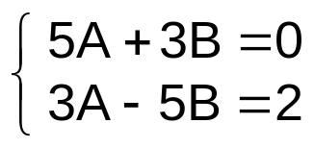
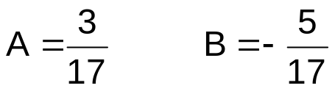
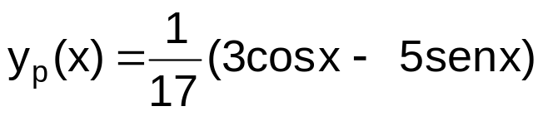
onde A e B são constantes desconhecidas.
Então:
Substituindo y_{p}(x) e suas derivadas na equação original e agrupando os termos, resulta:
Para que esta igualdade se mantenha deve-se ter:
Deste modo:
e uma solução particular da equação diferencial é dada por:
14 de 24

Slide 15




EXEMPLO 2
Achar uma solução particular da equação diferencial:
Solução
É natural tentar y_{p}(x) = A x², onde A é uma constante a ser determinada.
Então:
Substituindo y_{p}(x) e suas derivadas na equação original e agrupando os termos, resulta:
Para que esta equação seja válida, os coeficientes de mesma potência de x devem ser idênticos nos dois lados da equação.
15 de 24

Slide 16

Isto leva a três equações para A e não existe um valor único de A que satisfaça todas as três.
Deste modo, é impossível encontrar uma solução particular para esta equação diferencial da forma Ax².
Entretanto, se o termo não-homogêneo for pensado como o polinômio 4x² + 0x + 0, parece razoável considerar y_{p}(x) da forma:
y_{p}(x) = Ax² + Bx + C
onde A, B e C são constantes a serem determinadas.
Então:
Substituindo y_{p}(x) e suas derivadas na equação original e agrupando os termos, resulta:
16 de 24

Slide 17
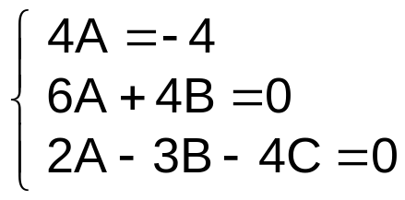
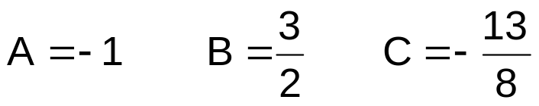
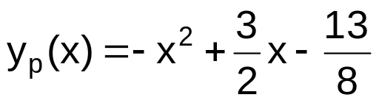
Para que esta igualdade se mantenha deve-se ter:
Este sistema de equações algébricas resulta:
Então, uma solução particular da equação diferencial é dada por:
17 de 24

Slide 18
A tabela a seguir apresenta sugestões para a solução particular y_{p}(x) levando-se em conta algumas possibilidades para o termo não-homogêneo g(x).
g(x) | y_{p}(x)
P_{n} = a_{o}x^{n}+a₁x^{n-1}+...a_{n} | x^{s} (A_{o}x^{n} + A₁x^{n-1} + ... A_{n})
P_{n}e^{ax} | x^{s} (A_{o}x^{n} + A₁x^{n-1} + ... A_{n}) e^{ax}
P_{n} e^{ax} sen bx | x^{s} [ (A_{o}x^{n} + A₁x^{n-1} + ... A_{n}) e^{ax} cos bx + (B_{o}x^{n} + B₁x^{n-1} + ... B_{n}) e^{ax} sen bx ]
P_{n} e^{ax} cos bx
Nesta tabela, s = 0, 1 ou 2.
Este índice é escolhido de forma a assegurar que nenhum termo em y_{p}(x) seja solução da equação homogênea correspondente.
O Exemplo 3, a seguir, deixa clara a idéia deste ajuste.
18 de 24

Slide 19

Se a equação diferencial possuir coeficientes variáveis
ou se o termo não-homogêneo for mais complicado que aqueles apresentados na tabela do slide anterior, é aconselhável utilizar o método de variação de parâmetros, que será discutido na próxima aula.
EXEMPLO 3
Determinar uma solução particular – utilizando o método de coeficientes indeterminados – para a equação diferencial:
Solução
A solução da equação homogênea correspondente é dada por:
y_{c}(x) = c₁ cos 2x + c₂ sen 2x
19 de 24

Slide 20


Para a construção de uma solução particular, usa-se o princípio da superposição e considera-se separadamente os problemas:
(5)
(6)
De acordo com a tabela apresentada, considera-se para
a Equação (5) a solução da forma:
y_{p} = (A_{o}x + A₁) e^{x}
Como e^{x} não é uma solução da equação homogênea, é desnecessário rever a sugestão inicial (ou seja, s = 0)
De acordo com a mesma tabela citada anteriormente, considera-se para a Equação (6) uma solução da forma:
y_{p} = (B_{o}x + B₁) cos 2x + (C_{o}x + C₁) sen 2x
20 de 24

Slide 21
Mas como cos 2x e sen 2x são soluções da equação
homogênea, faz-se s = 1 e, portanto, multiplica-se a solução
proposta por x. Ou seja, para a Equação (6) tem-se:
y_{p} = x [ (B_{o}x + B₁) cos 2x + (C_{o}x + C₁) sen 2x ]
Assim, a forma final da solução particular para a equação diferencial original é:
y_{p} = (A_{o}x + A₁) e^{x} + (B_{o}x² + B₁x) cos 2x + (C_{o}x² + C₁x) sen 2x
Na determinação dos coeficientes desconhecidos, é mais fácil utilizar as Equações (5) e (6) separadamente do que a solução final apresentada acima.
21 de 24

Slide 22
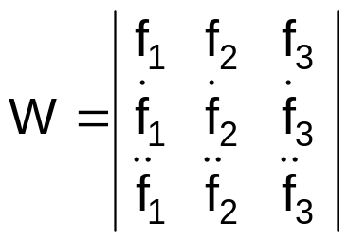
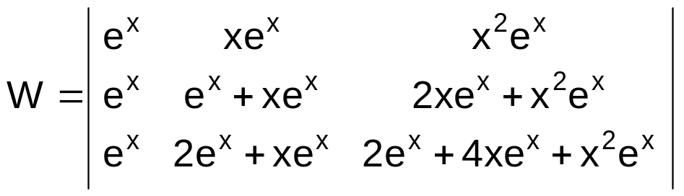
EXEMPLO 4
Verificar se as funções f₁(x) = e^{x}, f₂(x) = xe^{x} e f₃(x) = x²e^{x} são linearmente independentes e, se for o caso, o intervalo onde esta independência ocorre.
Solução
O Wronskiano destas funções é:
ou:
22 de 24

Slide 23

que resulta:
O determinante acima, portanto, será sempre diferente de zero.
Como o Wronskiano é diferente de zero, as funções f₁(x), f₂(x) e f₃(x) são linearmente independentes.
Esta independência ocorre para qualquer valor de x.
DICA: Obter as soluções particulares apresentadas na página 11 utilizando o método de coeficientes indeterminados.
23 de 24

Slide 24
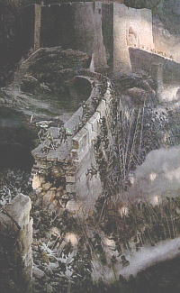
crédito da figura de fundo
“A Batalha do
Abismo do Elmo”
Ilustração do artista
britânico
Alan Lee para
“O Senhor dos Anéis –
As Duas Torres”
24 de 24

